Slide 1



电动空调供暖系统结构原理
Principles of Electronic Control Air Suspension
北方国际教育集团

Slide 2


01
PTC加热器的分类
02
PTC空气加热器结构原理
目 录
contents
03
水暖式空气加热器结构原理
04
PTC加热器检测

Slide 3

01
PTC加热器的分类

Slide 4
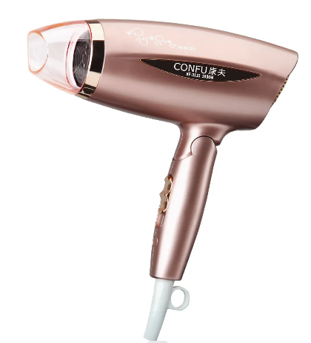
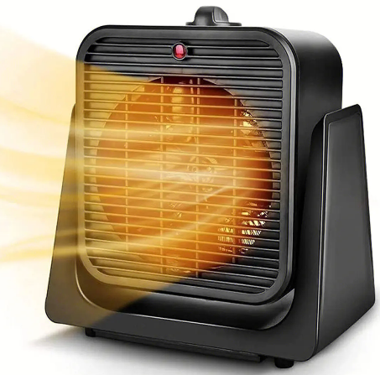
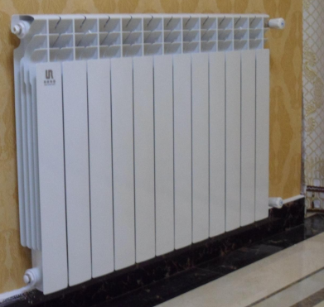
取暖的方式有两种：一种是加热空气的，就像是吹风机，暖风机等电器。第二种是加热水的，比如家中的地暖，或者是暖气片。利用热水来升温，这样吹出来的风不干燥。这两种方式都是使用的高压电供电的。

Slide 5
02
PTC空气加热器结构原理

Slide 6
（比亚迪秦DM-i）这是空调的风箱，这就是PTC加热器，这是线束插头，有4根线。当它通电产生热量之后，鼓风机吹过来的风经过它时就会被加热成为暖风，然后吹入到驾驶室的内部。这就是暖风的来源。

Slide 7
鼓风机
PTC
PTC

Slide 8
03
水暖式空气加热器结构原理

Slide 9
这就是PTC加热器，可以看到在上面连接着两根水管，这两根水管连接到风箱当中的暖风水箱。当PTC加热器加热内部的冷却液后，上面的水泵就会工作，将温暖的冷却液送入到暖风水箱当中，鼓风机吹出的风经过暖风水箱后就形成了暖风。而且为了防止冷却液加热后膨胀损伤连接的水管，在上端还连接着膨胀水壶。
不管是PTC空气加热还是水暖加热，它们的控制原理几乎一样

Slide 10
回水壶
循环水泵
鼓风机
暖风水箱
暖风水箱
PTC
PTC

Slide 11
控制原理：
空调控制模块
Air conditioning control module
CAN线
+12V
控制器
controller
动力电池
Battery
PTC

Slide 12
04
PTC加热器检测

Slide 13
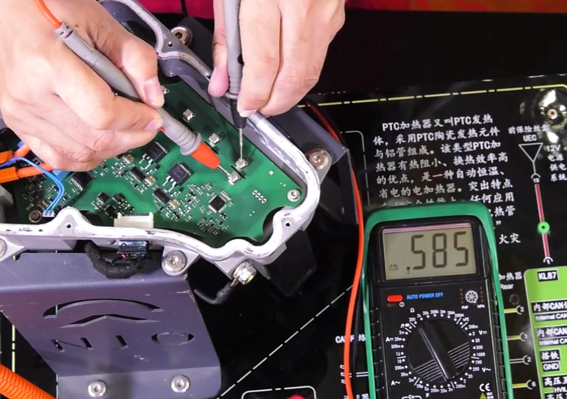
（PTC加热器的教具模盒进行检测）分为两部分：控制器以及加热元件。
1： 这是控制器的内部，只要拆开上盖就能看到它的内部，这是连接PTC加热元件的位置，可以看到有5组加热元件。使用万用表检测它们的阻值，可以检测出加热元件的好坏：将万用表打到2KΩ档位，分别测量五组加热元件阻值，如果阻值无限大或者每组阻值相差太大，为损坏。

Slide 14
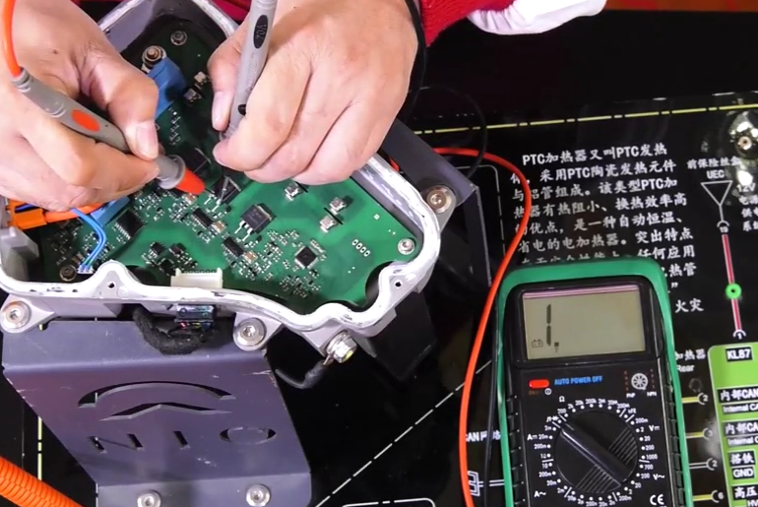
2：如果加热元件没有损坏那就是控制器损坏了，而控制器当中最容易损坏的部件就是IGBT，也就是控制这5组加热部件的五个MOS管。可以使用万用表的二极管档测量它们的管压降，就能够测试出它们的好坏：使用万用表二极管档测量MOS管的D极S极，应一次通一次不同。如果两次都通或者两次都不同为损坏

Slide 15
感谢您的聆听
Thank you for listening
北方国际教育集团

